Slide 1
Hur man använder EasyWorship del 1
Möllebackskyrkan Karlskrona

Slide 2
Lägga till ny sång / psalm

Slide 3
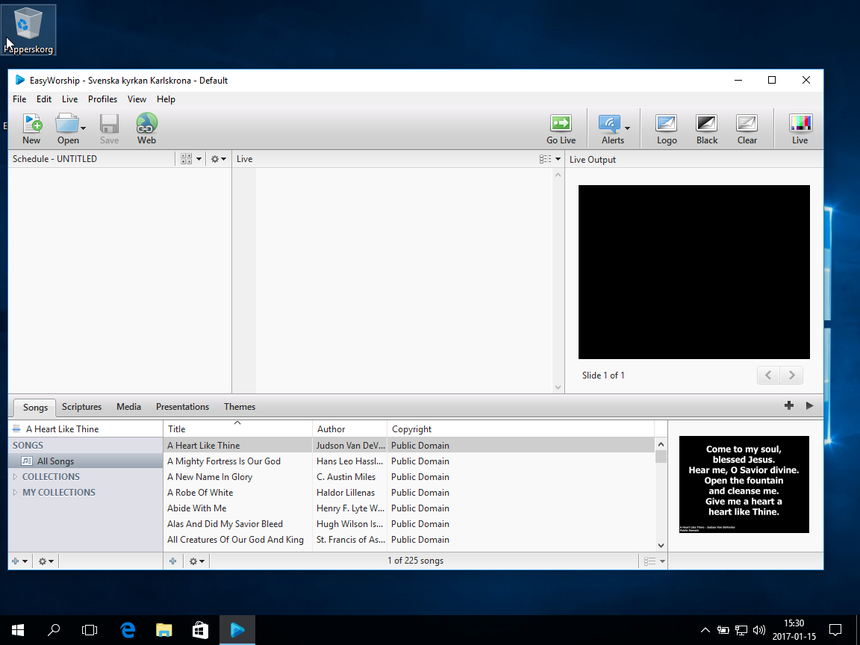
Välj fliken “Songs”
Välj “+”-ikonen för at lägga till en sång/psalm
1
2
Notes:
sdasd

Slide 4
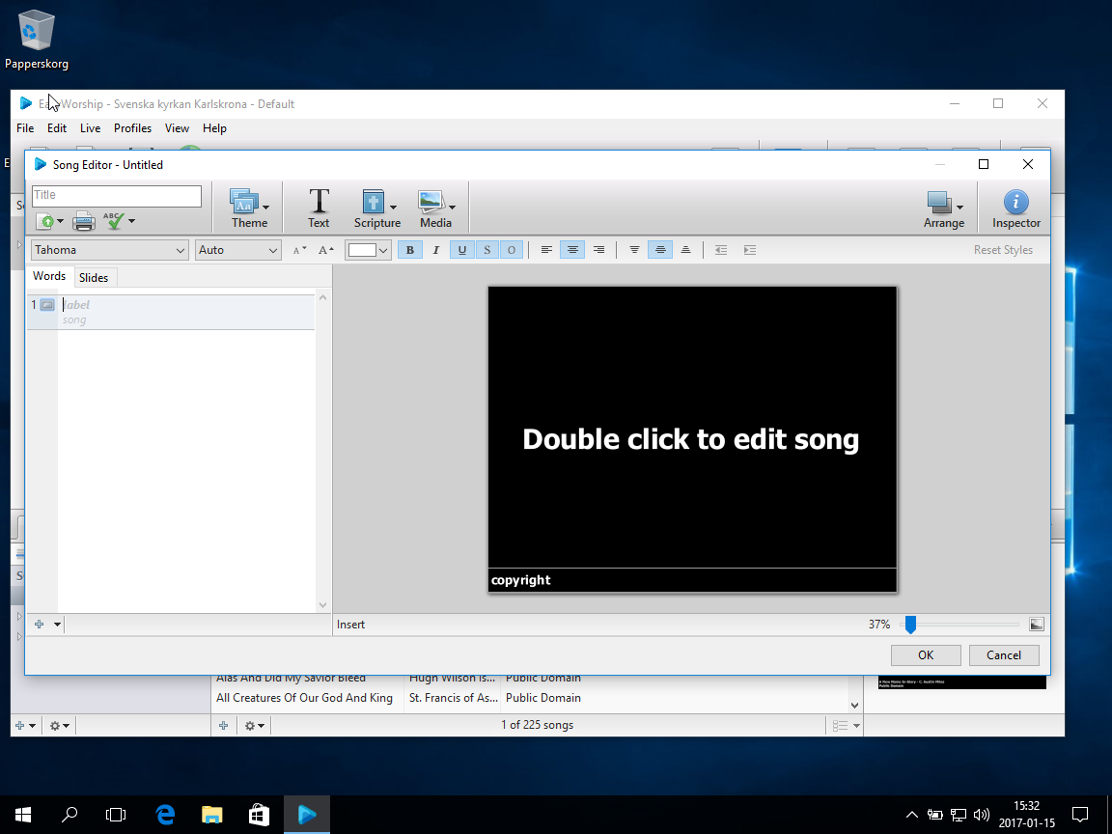
Nu ska det komma upp ett nytt fönster, se bilden till vänster. Där man kan skriva in en ny sångj/psalm
Starta nu en webläsare och leta rätt på den sången/psalmen du är ute efter.

Slide 5
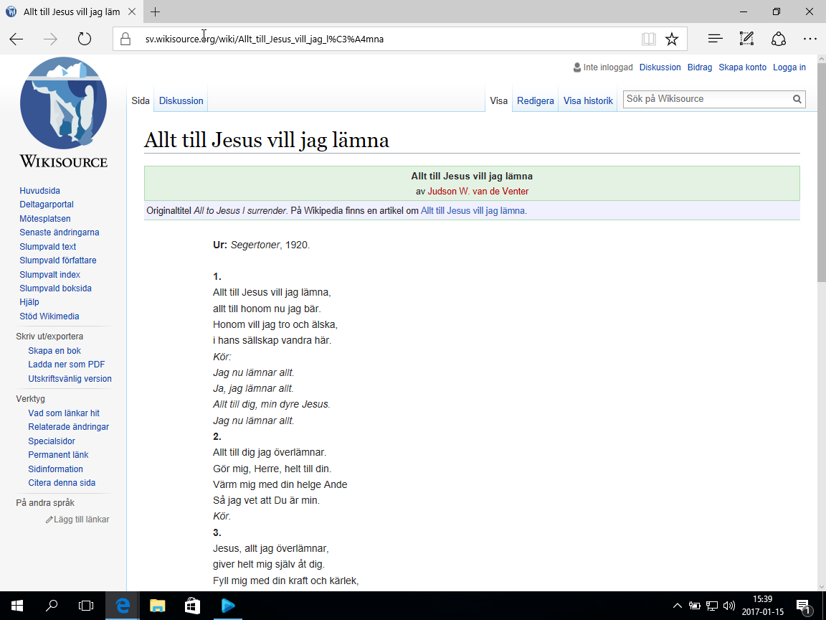
Använd tex Google för att leta fram den sång/psalm ni vill lägga till
Markera texten med musen
Kopiera texten genom att högerklicka på musen och välja kopiera
Byt nu tillbaka till EasyWorship

Slide 6
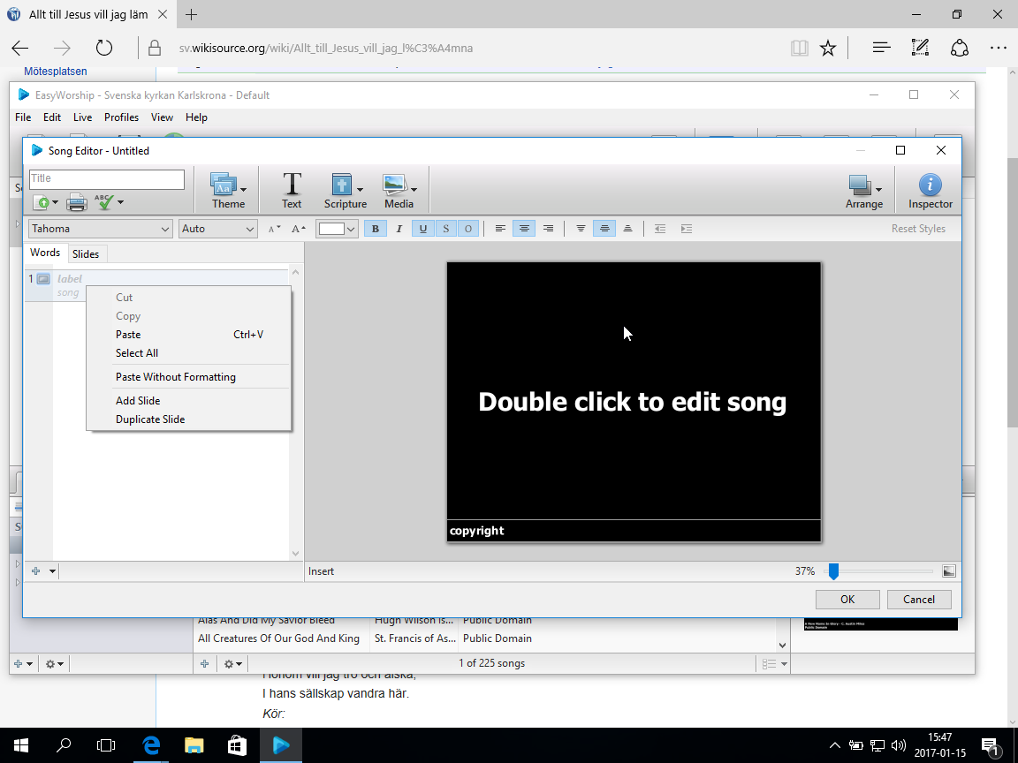
1
Flytta musen till (1) där det står “song” och högerklicka på musen
Klistra nu in texten genom att klicka på menyalternativet “Paste” på svenska kan det stå “Klistra In”
2

Slide 7
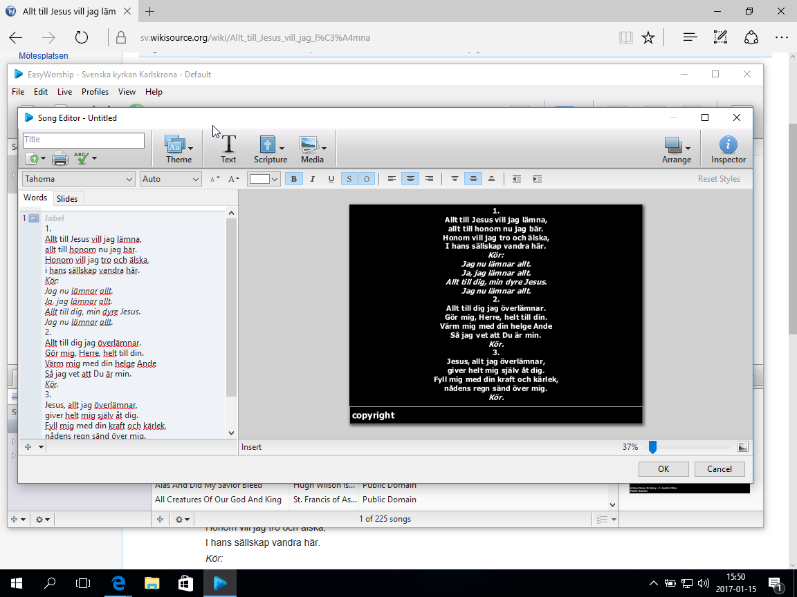
Nu ska du se texten
MEN som du ser är all text nu på en och samma sida
Vi vill såklart att varje vers ska vara på en egen sida.
Det löser vi enkelt ☺

Slide 8
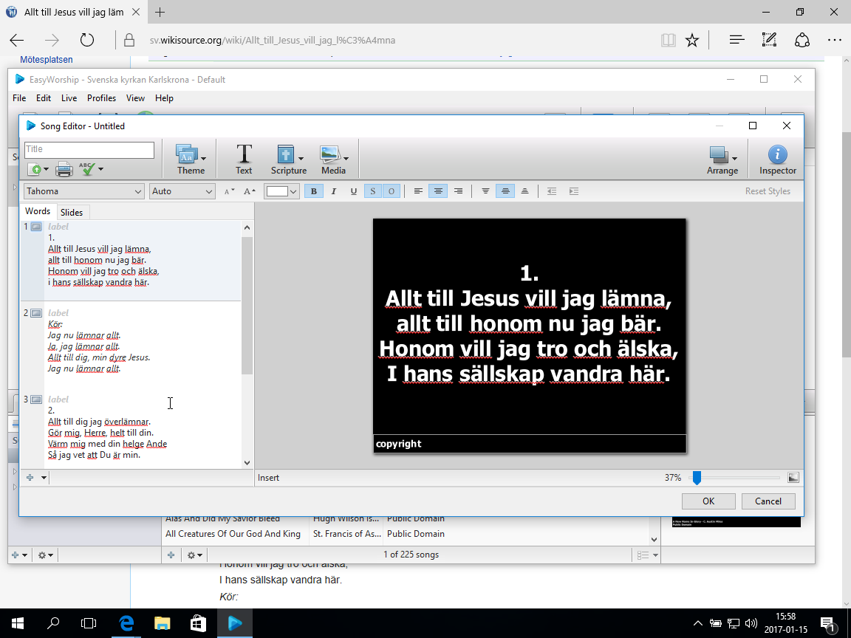
Ställ markören framför ”1.” i texten
tryck nu CTRL-ENTER och vips så skapas en egen bild bara för den första versen
Gör nu samma sak igen, sätt markören fram “Kör.” och tryck nu CTRL-ENTER och så skapas en egen bild för denna delen också.
Och så forsätter du så med varje del tills alla verser och körer har sin egen bild.
1
2

Slide 9
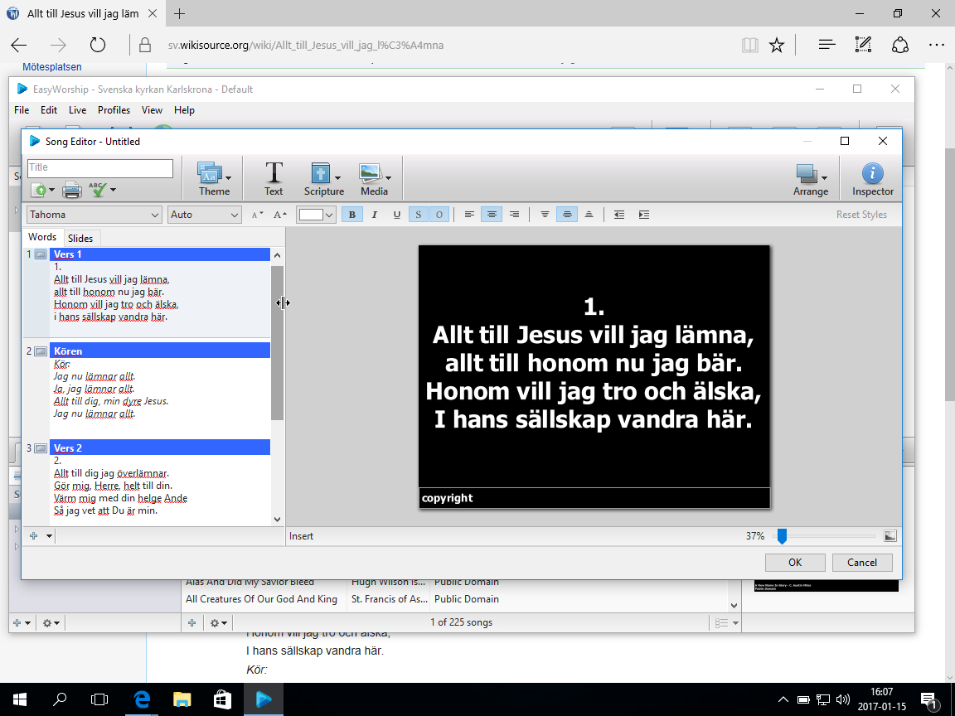
Om man vill kan man lägga till en så kallad “label”.
Det används framförallt för att göra det tydligare när man lägger in sången i schemat för en gudstjänst.
I bilden till vänster så har jag lagt till ”Vers 1”, “Kören” och “Vers 2”.
Passa på att lägga till en Titel, I mitt fall skrev jag in “Allt till Jesus Vill Jag Lämna”
Klicka nu på “OK”
1
2

Slide 10
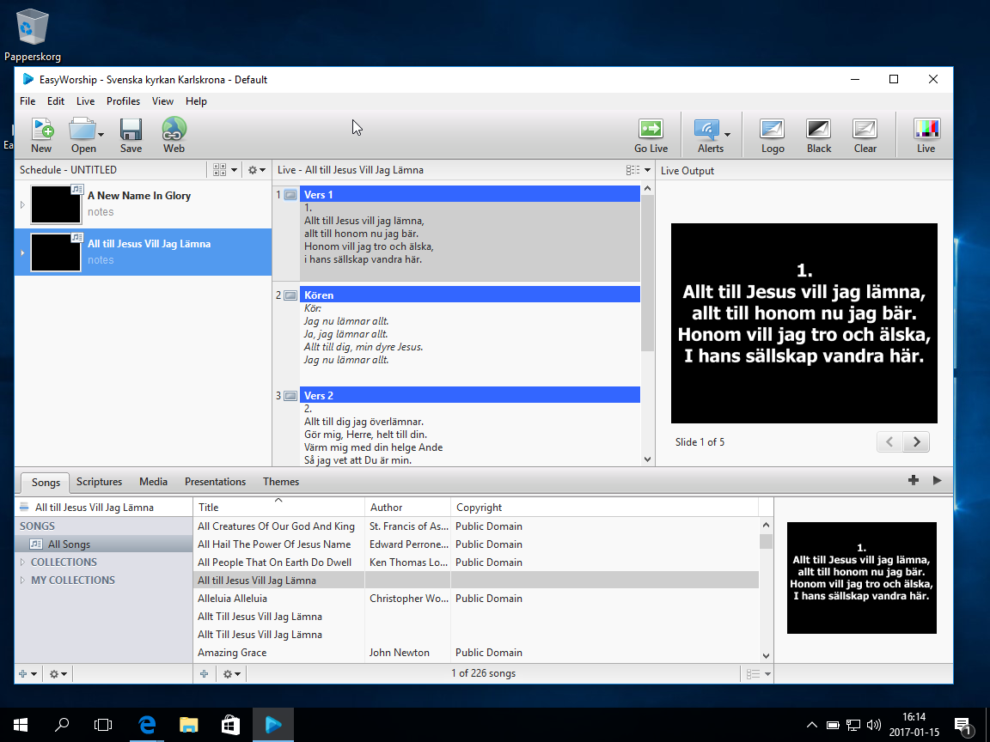
Nu kan du se sången i listan
Dubbelklicka på sången i listan så kommer den upp i schemat för Gudstjänsten
Här kan du nu se att sången är med i schemat för Gudstjänsten
Dubbelklicka på sången nu och den kommer upp till höger
Här syns ny verserna och det som är markerat I blått är just “label” som vi satte innan, det var ju inte nödvändigt MEN det är rätt bra att se namnge verserna tycker jag.
Och samtdigt kan man nu se versen som den skulle visas på Projektorn
3
2
4
1

Slide 11
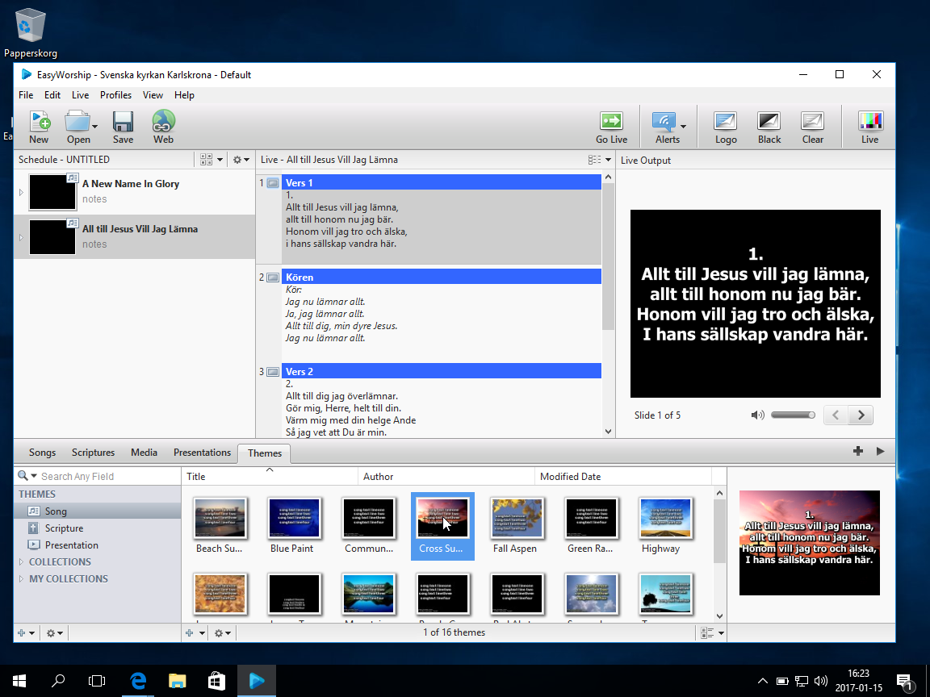
För att sätta lite färg på presentationen eller sången så kan man sätta en bakgrund
Byt till fliken “Themes”
Se till att välja rätt Thema för rätt område, så i detta fallet är det “Song”
Välj en bakgrund
Håll in musknappen och dra “bakgrunden” och släpp över sången
Dubbelklicka nu för att se skillnaden
5
4
1
3
2

Slide 12
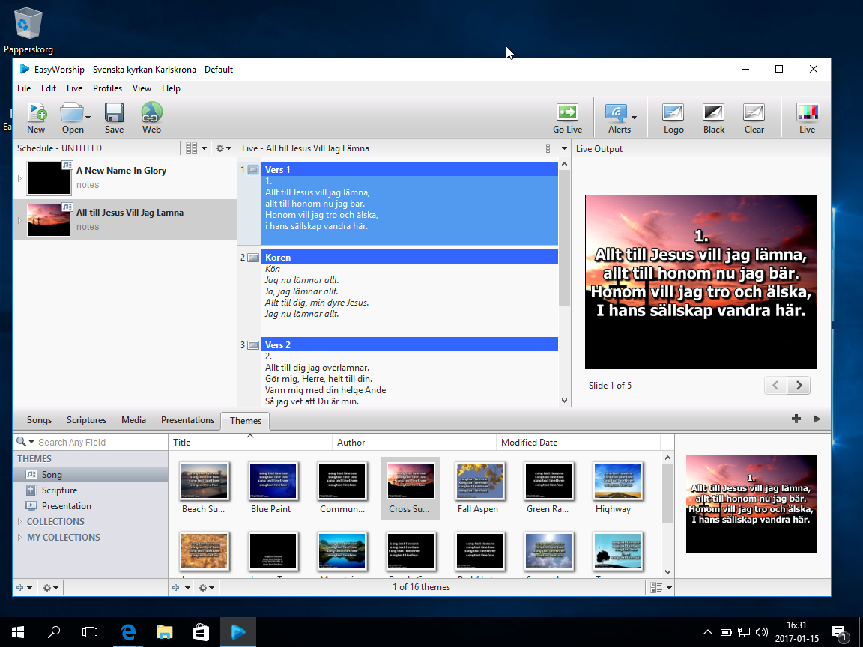
Nu ser man sången med den nya bakgrunden.
Visste blev det bättre !

Slide 13
Lägg till text / presentation
Denna guide beskriver hur man lägger till en text, kan vara “vad händer i veckan” eller när man vill göra något lite mer avancerat en PowerPoint

Slide 14
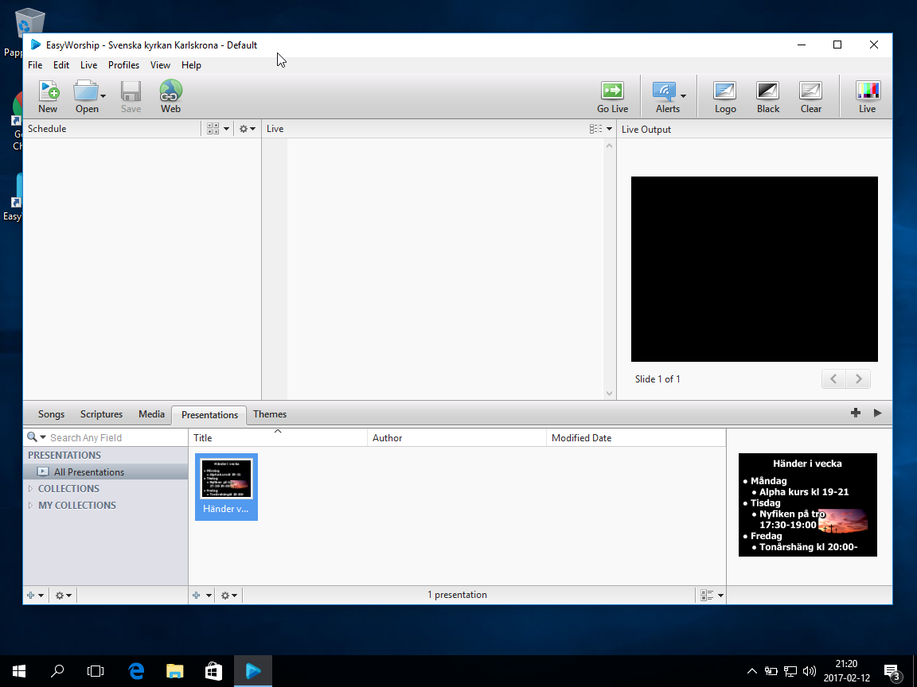
Välj fliken “Presentations”
Välj “+” för att lägga till en presentation
1
2

Slide 15
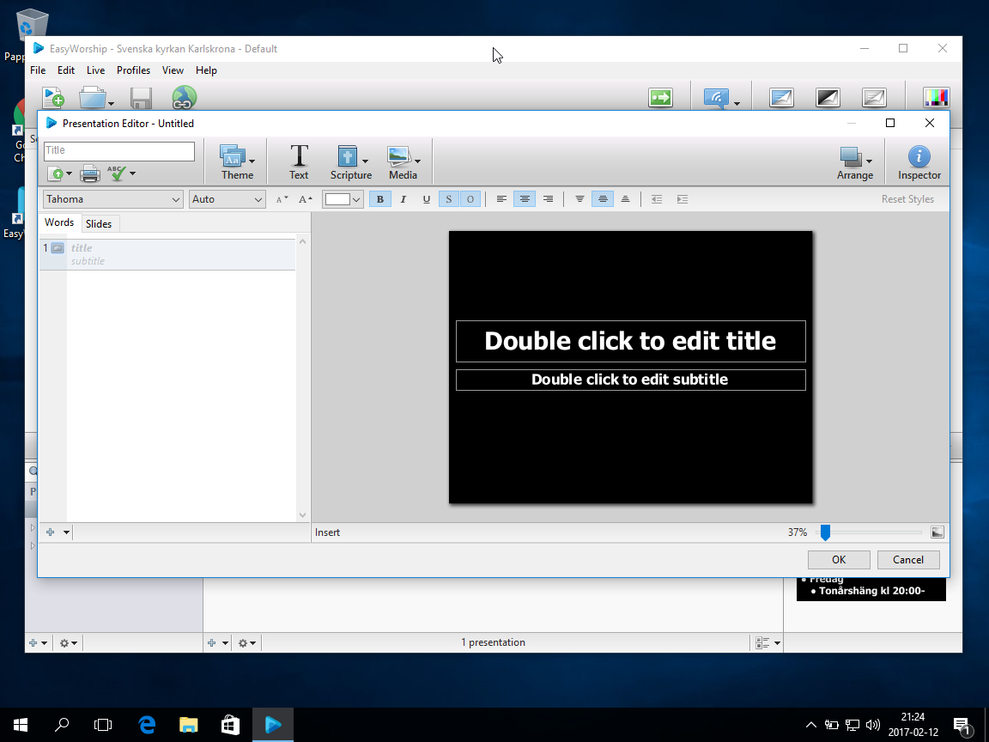
1
Nu ska ett nytt fönster komma upp, se bilden till vänster
Börja att fylla i en lämplig titel för din presentation
Sedan är det bara att börja skriva din text….
2

Slide 16
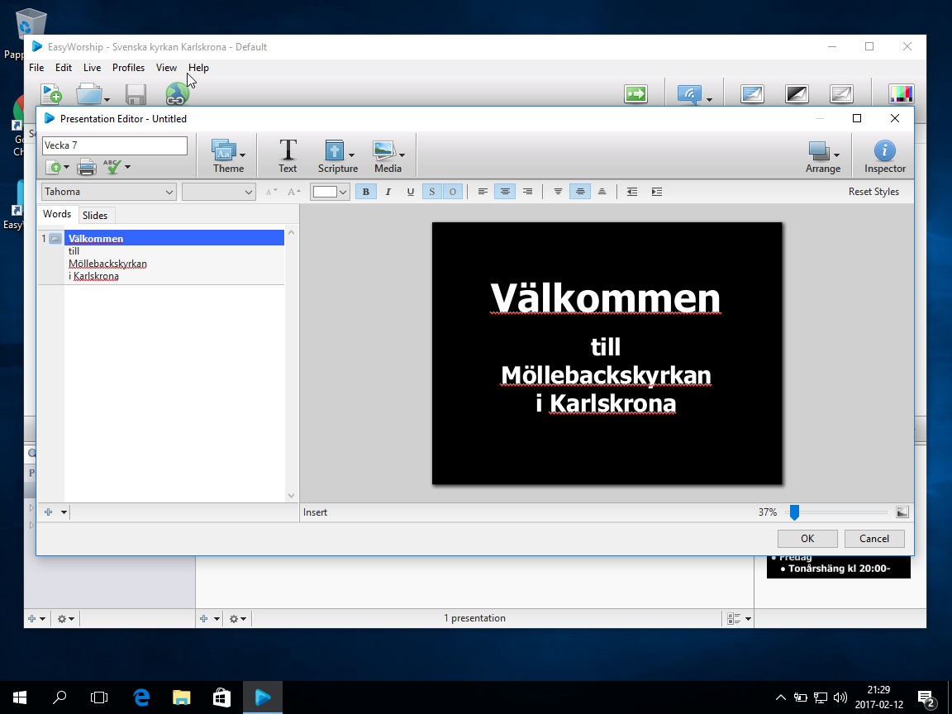
Det första man vill är kanske en “välkommen” sida, och det gör man enkelt genom att editera texten som finns.
Den mall som finns där när man skapar en ny presentation är just en sådan, med titel och sub-titel. Och det passar ju bra för det vi nu ska göra.
Något man snabbt märker är att man får trixa lite med storlek på text och placering för att det ska bli som man vill.
Man kan behöva ändra placering och det gör man genom att dra i hörnorna på textrutorna.
Och vill man ändra storlek på texten så kan man behöva klicka på text storlek och välja ej “automatisk” och istället sätta den storlek man önskar.
2
1

Slide 17
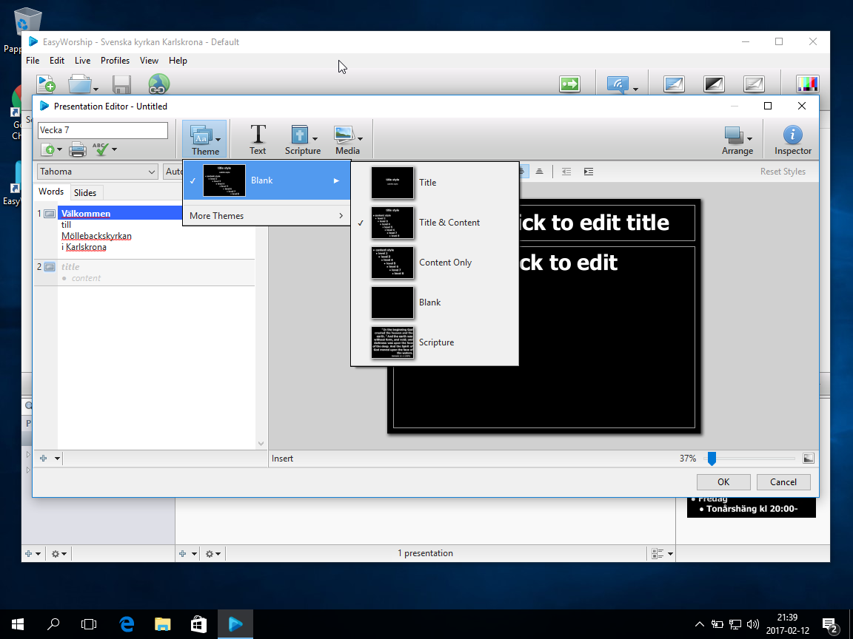
För att lägga till en ny sida, så klicka på ”+”
Om den mall som kommer upp inte passar dig, så finns det ett par olika mallar att välja mellan, genom att klicka på “Theme”
Sedan är det bara att skriva in den text man önskar
2
1

Slide 18
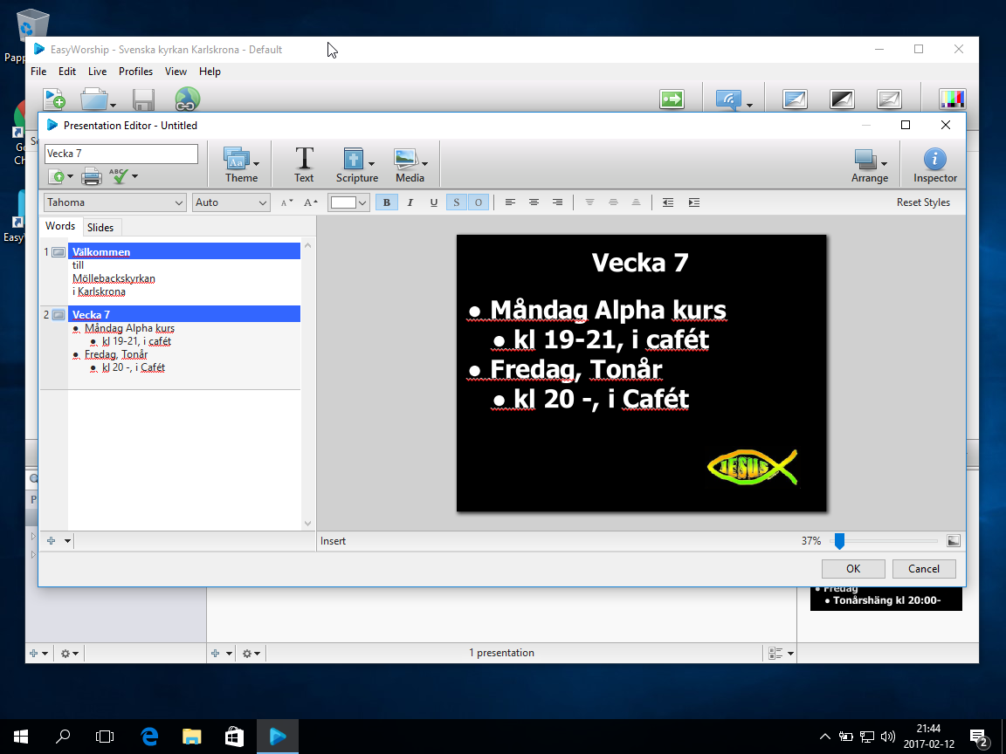
När texten / programmet är inmatat kan det se ut såhär.
Bilden i högra hörnet lägger man enkelt till genom att välja “Media” och sedan “Images”
Klicka nu på “OK” nere till höger, så sparas presentationen.
1
2

Slide 19
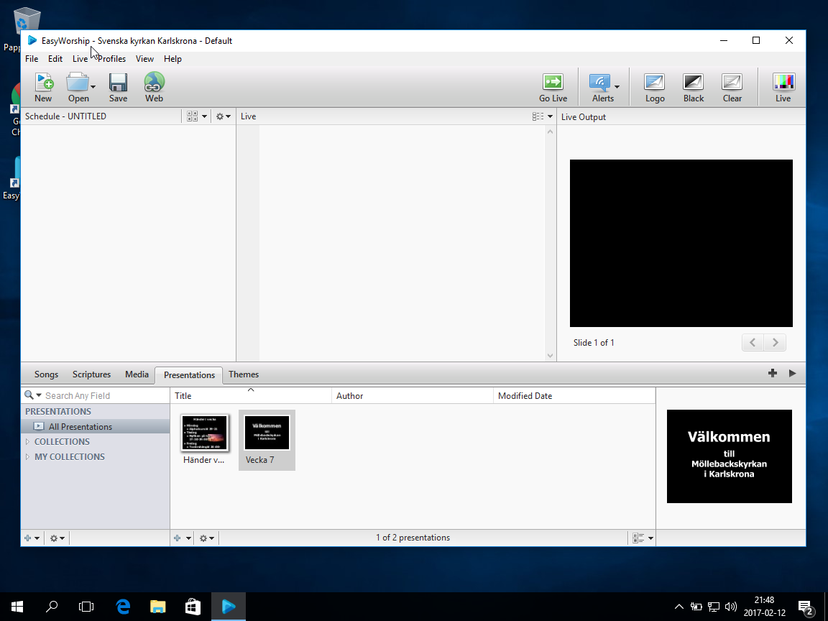
Nu finns den nya presentationen tillgänglig
För att få med den i schemat så dubbelklicka på den.
1

Slide 20
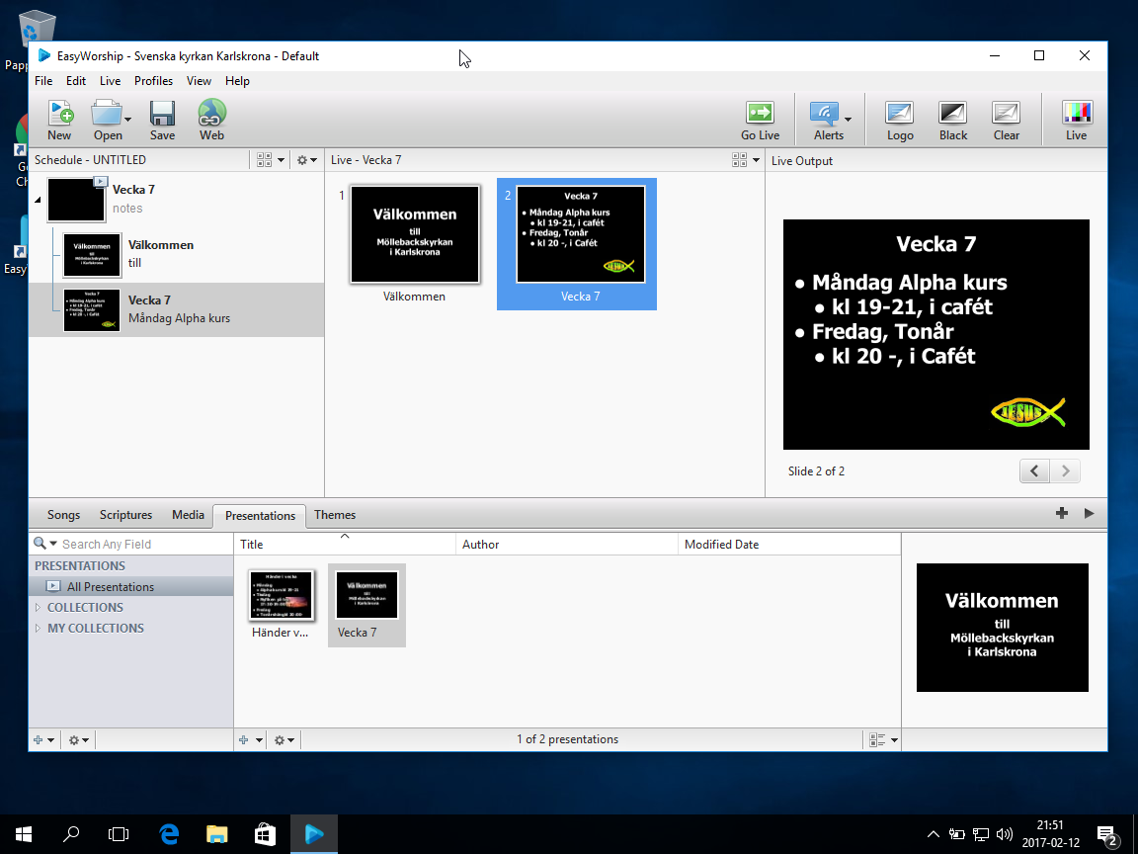
Här ser man att presentationen som vi gjorde kommit med och
vi kan klicka på de olika sidorna och
se dem I “Live Output”
1
3
2

Slide 21
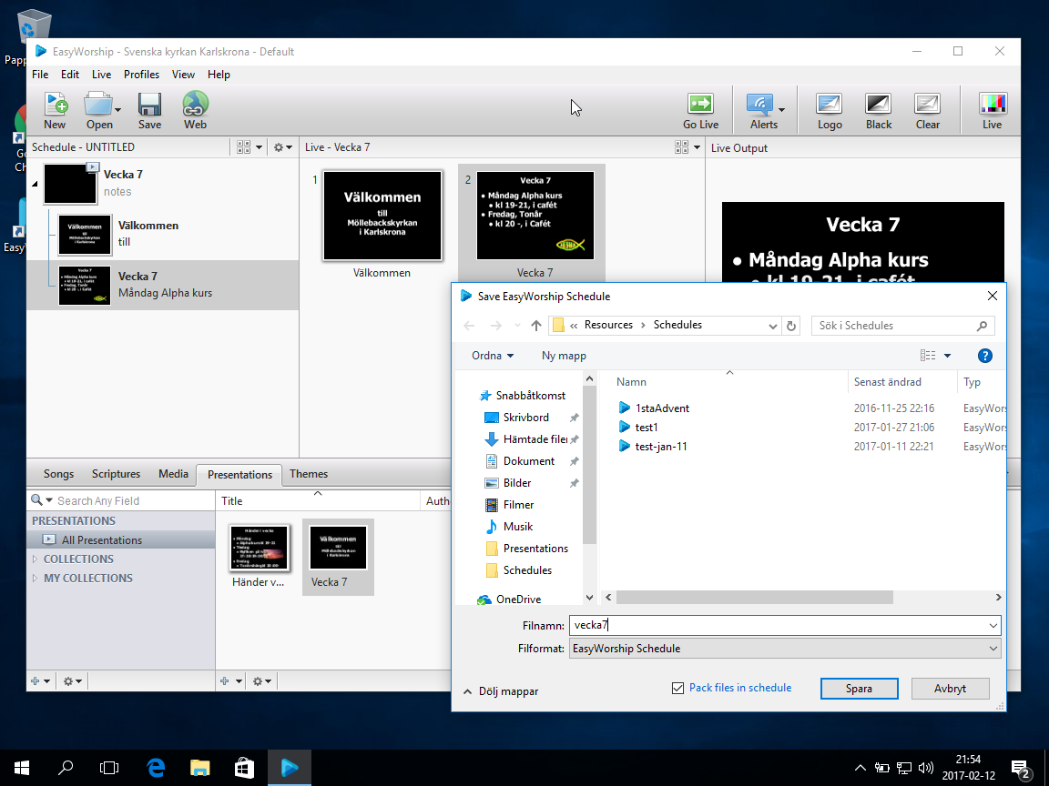
Se nu till att spara ditt “schema” för denna söndagen
Klicka på “save”
och ett spara-fönster kommer upp.
Ge schemat ett bra namn och
klicka sedan “spara”
1
2
3

Slide 22
Lägg till en PowerPoint presentation i EasyWorkship

Slide 23
Välj fliken “Presentations”
Välj nu INTE “+” för att lägga till en presentation, utan välj istället den lilla pilen precis till höger om “+”
1
2

Slide 24
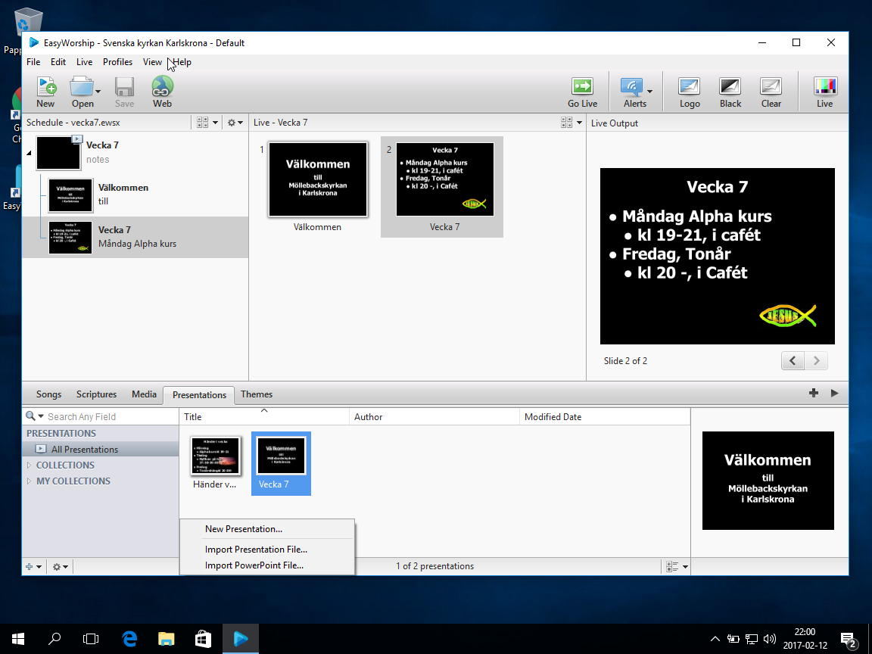
Välj nu “import PowerPoint File…”
1

Slide 25
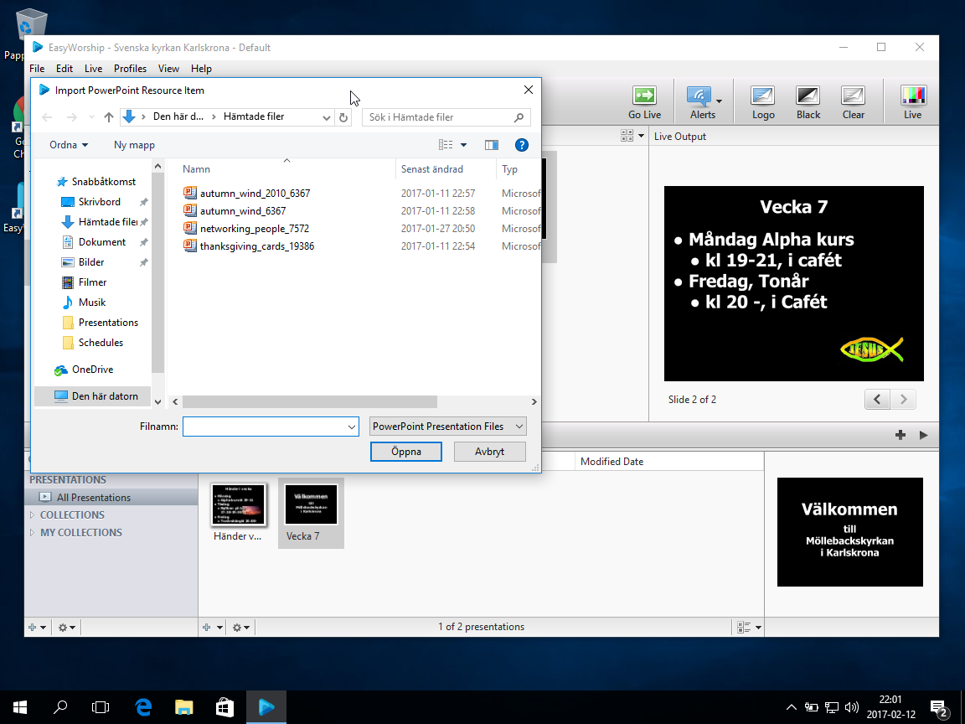
Nu kommer ett fönster upp där man kan välja den presentations fil man ska ha med.
När man gjort det så klickar man på “Öppna” och så är det klart.

Slide 26
Lägga till Bibel texter

Slide 27
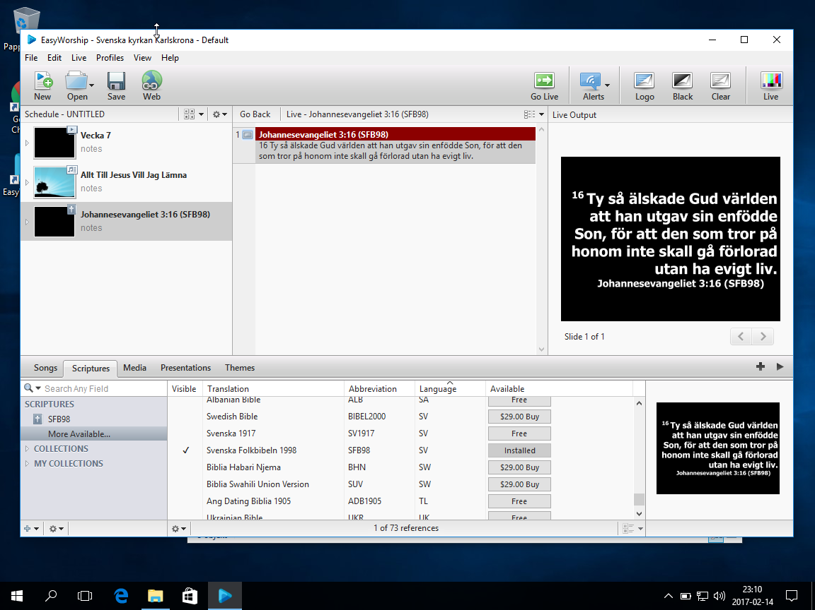
Innan vi lägger till Bibel textern så behöver vi se till att det finns den Bibel översättning som du önskar.
Det finns många att välja bland, en del är gratis andra kostar pengar, och det finns många språk att välja på.
Gör såhär:
Välj fliken “Scriptures”
Välj nu alternativet “More Available…”
Nu kommer det upp en lista på alla de Bibel översättningar som finns tillgängliga.
Sortera översättningarna per språk, genom att klicka på ”Language”
Leta upp ”SV” för Svenska.
Välj den Bibelöversättning du önskar, klicka då på den grå rutan ”Free” för att installera.
Sedan är det bara att välja översättning och gå till nästa sida
7
1
4
2
5
6

Slide 28
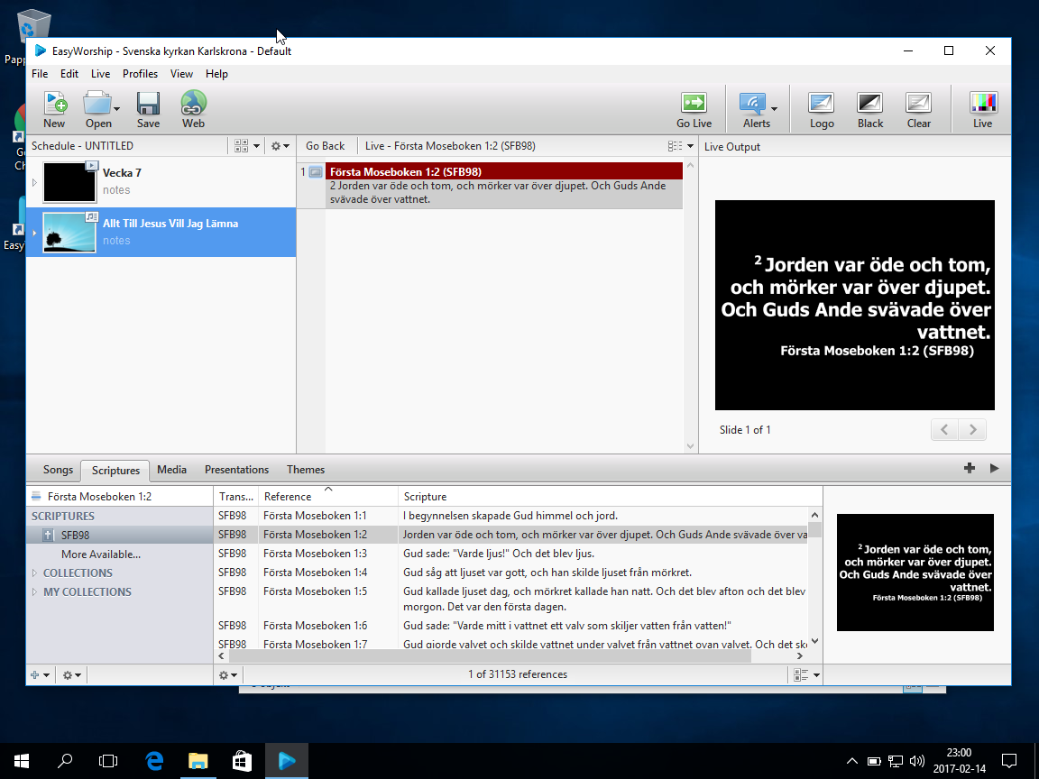
Det är väldigt trevligt att kunna dela text från Bibeln på projektorduken precis som sångerna/psalmerna.
Det är väldigt enkelt
Välj fliken “Scriptures”
Klicka sedan i rutan där det står “Första Moseboken 1:2” I bilden.
Nu kan du skriva in tex “Johannes 3:16”
När du hittat det du söker, så slå ENTER eller dubbelklicka med musen
1
4
2 och 3

Slide 29
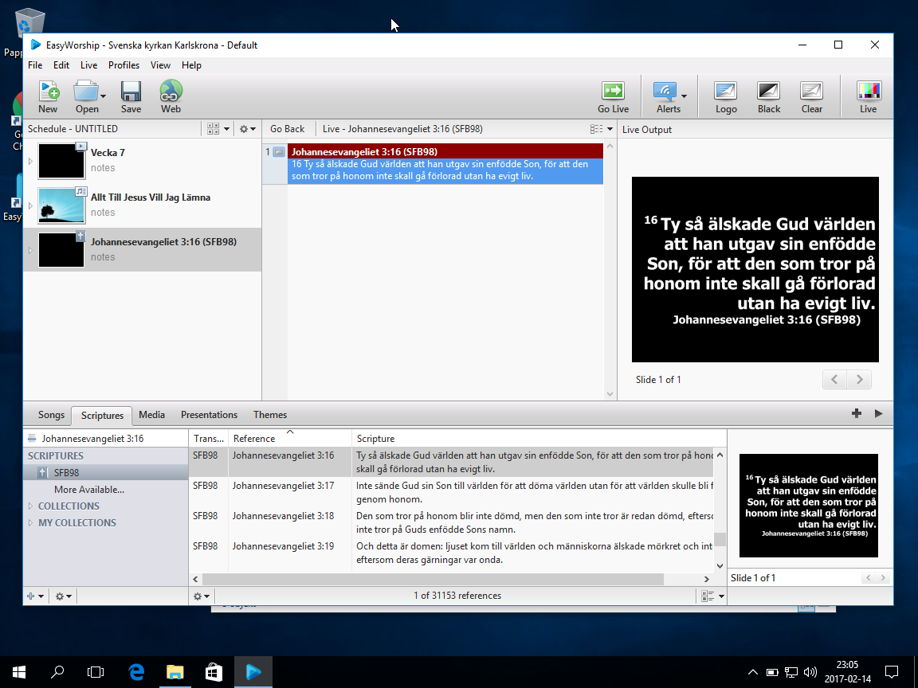
Nu ska texten du valt finnas I Schemat
Dubbel klicka på texten i schemat,
så kommer den upp i mitten som vald och visas i “Live Output”
2
1

